Slide 1
Az elektromos energia és teljesítmény, a váltóáram
Komplex természettudomány

Slide 2
1. Ohm törvény:
Ugyanazon fogyasztó esetében a feszültség és az áramerősség között egyenes arányosság van. Ezt az összefüggést először Ohm német fizikus állapította meg, és róla nevezték el Ohm törvényének.

Slide 3
2. Ellenállás:
A fogyasztó két kivezetése között mért feszültség és a fogyasztón áthaladó áram erősségének a hányadosaként meghatározott fizikai mennyiség.
Az ellenállás jele: R
Ebből adódóan az ellenállást úgy számítjuk ki, hogy a feszülséget osztjuk az áramerősséggel. Ezt röviden:
R=$\frac{U}{I}$
Mértékegysége: ohm =Ω

Slide 4
3. Számítási feladatok:
Az íróasztalon levő izzólámpa 0,17 A erősségű áram halad át. A hálózati áramforrás feszültsége 230 V. Mekkora az izzólámpa ellenállása?

Slide 5
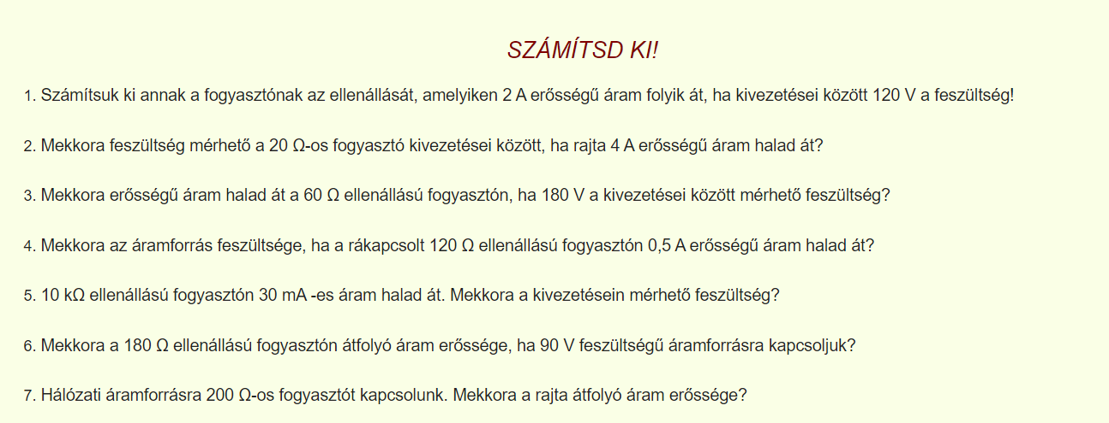
Feladatok:

Slide 6
Kísérlet:

